Slide 1


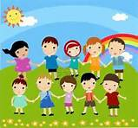

GUIA DEL BUEN TRATO: ESTRATEGIAS PARA LA PREVENCION DE LA VIOLENCIA CONTRA LOS NIÑOS NIÑAS Y ADOLESCENTES
Ana Belén Lima Ventura - Trabajo Social

Slide 2
CONCEPTO DE VIOLENCIA
Se define como los abusos y la desatención de que son objeto los menores de 18 años, e incluye todos los tipos de maltrato físico o psicológico, abuso sexual, desatención, negligencia y explotación comercial o de otro tipo que causen o puedan causar un daño a la salud, desarrollo o dignidad del niño, o poner en peligro su supervivencia, en el contexto de una relación de responsabilidad, confianza o poder.

Slide 3
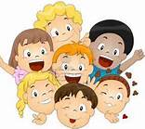
SUS DERECHOS:
Los derechos que tienen los niños/as adolescentes están enmarcados en :
CPE
Declaración Universal de los Derechos Humanos.
CNNA
CP
CF

Slide 4
La educación en la familia es uno de los instrumentos más potentes con el que contamos para lograr cambios reales en materia de igualdad, ya que los modelos de comportamiento y valores que se adquieren en la infancia y en la juventud van a condicionar y modelar la construcción de la propia identidad, y las relaciones que se van a establecer con las y los demás, en el centro y en la sociedad del mañana

Slide 5
A través de estos seis capítulos, la guía persigue tres objetivos:
•Propiciar la reflexión, sensibilización y formación de la Comunidad en torno a la violencia de género.
•Ofrecer orientaciones para asegurar el buen trato en la aplicación del Protocolo en los centros educativos.
•Proporcionar recursos para la aplicación eficaz y facilitar el registro de los pasos que establece el Protocolo de actuación en casos de violencia
Capítulo I. Situándonos ante el problema de la Violencia
Capítulo II. Violencia en la adolescencia
Capítulo III. Violencia en la infancia
Capítulo IV. El buen trato en la prevención de la violencia
Capítulo V. El buen trato en la intervención ante la violencia
Capítulo VI. Aplicación del Protocolo de actuación ante casos de violencia

Slide 6
Capítulo I. Situándonos ante el problema de la Violencia
La violencia está tan arraigada y tan presente en nuestra sociedad que a veces cuesta identificarla.
La violencia de género se apoya en un modelo de sociedad que acepta como normal el uso de la violencia para resolver los conflictos.
La exposición a modelos violentos, especialmente en la infancia y en la adolescencia, conduce a la justificación y al incremento del riesgo a ejercerla.
Es por ello que los niños y niñas que crecen en un entorno violento, tienen más posibilidades de reproducir un modelo de relación basado en la violencia, asumiendo roles de dominio, sumisión, inseguridad o dependencia

Slide 7
Entre los agentes socializadores podemos señalar los siguientes:
Agentes de socialización
Medios de comunicación
Escuela
Grupo de iguales
Comunidad cultural
Comunidad religiosa
Familia
Juegos
Amistades

Slide 8
La influencia de estos agentes socializadores incide desde la infancia, desde la construcción de la identidad y las relaciones con las personas, hasta la interacción con el mundo, siempre a través de elementos cotidianos que utilizan sistemáticamente como pueden ser:
El lenguaje.
• La ropa, los colores.
•Las actitudes, las emociones.
•La comunicación verbal y la comunicación no verbal.
•Las normas y las reglas familiares y luego las normas escolares.
•El refuerzo y el castigo de los comportamientos.
•Los modelos parentales.
•Los modelos y actitudes de otras personas del entorno.
•Las canciones que transmiten y refuerzan ideas, mitos y valores estereotipados.
•Los modelos que se presentan de la masculinidad y de la femineidad.
•Los modelos reproductivos y de crianza.
•Los modelos productivos.
•La concepción de lo público y de lo privado.
•La concepción del tiempo de ocio.
•La toma de decisiones, el liderazgo.
•La posesión y la dependencia.

Slide 9
FASES DE LA VIDA - TIPO DE VIOLENCIA
Antes del nacimiento :Aborto selectivo en función del sexo, consecuencias para el feto de malos tratos a la madre durante el embarazo
Infancia precoz : Infanticidio, femenino, violencias físicas, sexuales y psicológicas
Niñez: Incesto, matrimonio de niñas, mutilación genital femenina, pornografía infantil, prostitución infantil, violencias físicas, sexuales y psicológicas
Adolescencia y edad adulta: Abusos de mujeres con discapacidad, acoso sexual, embarazo forzado, incesto pornografía forzada, prostitución forzada, relaciones sexuales impuestas, trata de mujeres, violencia durante el cortejo y el noviazgo (ataques con ácido, violaciones...) violencia física, sexual y psicológica de la pareja.
Vejez : Homicidio, suicidio forzado de viudas, violencia física, sexual y psicológica.
Fuente: Organización Mundial de la Salud (1998)

Slide 10
Capítulo II. Violencia en la adolescencia
1.- Factores de riesgo y vulnerabilidad en la adolescencia:
La adolescencia es una etapa de grandes cambios personales a nivel biológico, psicológico, sexual, social, afectivo y moral y, por tanto, en esta etapa se van a definir las bases de los proyectos de vida para el futuro como personas adultas.
Es una etapa de desarrollo y búsqueda, de autoafirmación, de independencia emocional e intelectual, en la que emerge la necesidad de autonomía.
Bajo la aparente seguridad e intransigencia, los frecuentes cambios emocionales hacen pasar de estados de tristeza a la euforia sin motivo aparente y enmascaran una inseguridad profunda en la búsqueda de la propia identidad.

Slide 11
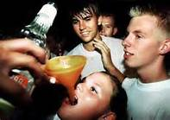
A nivel socioafectivo, la familia, aunque siguen sintiéndola necesaria como fuente de afectos y apoyo, deja de ser el centro de su vida; las y los adolescentes necesitan sentir el respeto por su autonomía y su intimidad
Los amigos y las amigas pasan a ser su referente, buscan en el grupo características identitarias a través de la vestimenta, actitudes y comportamientos, para que el grupo les acepte como parte del mismo. El enamora- miento se vive en la adolescencia de una forma muy intensa. Los primeros amores entre adolescentes ayudan a construir o reafirmar la propia identidad sexual, canalizando con auténtica pasión su necesidad afectiva y su impulso sexual

Slide 12
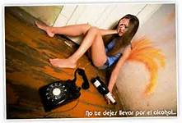
Estas relaciones amorosas incipientes suponen un momento de posible riesgo de reproducir relaciones basadas en estereotipos sexistas de dependencia, pero también pueden suponer una oportunidad para aprender a detectar y rechazar relaciones abusivas de control y violencia.

Slide 13
En muchos casos, las jóvenes acaban aceptando relaciones forzadas como parte natural de la relación de pareja, asumiendo ciertos mitos y creencias colectivas: “todas lo hacen”, “me quiere mucho y por eso me insiste tanto”, “los chicos son así, ellos van a lo que van”, ”cuando tiene ganas no puede controlarse y se buscará a otra”, etc. Las falsas ideas, mitos y creencias sobre el amor romántico, que forman parte de los estereotipos sociales que la sociedad transmite a través de los cuentos, las canciones o las películas que les hacen creer que el “amor” lo justifica todo, que es normal sufrir por amor, que se puede llegar a morir por amor, que se puede hacer daño si es por amor, que los celos son una demostración de amor, que surgen por- que esa persona realmente te importa y no soportas la idea de perderla... llegan a invisibilizar las señales e indicios que deberían alertarnos del peligro de terminar inmersos en una relación dañina, adictiva y destructiva.
Un error que no deben cometer las personas adultas que traten casos de violencia de género es trivializar la intensidad de ese amor; la comprensión sobre lo que sienten será el primer paso para su recuperación.

Slide 14
2.- Ciber-acoso y género
El desarrollo de las nuevas tecnologías, en particular, de Internet y Redes Sociales suponen una excelente forma de acceder a gran cantidad de información y a la vez una herramienta eficaz de intercambio y comunicación. Su utilización posibilita y desarrolla competencias digitales que actualmente resultan un elemento imprescindible en la vida de los adolescentes
Si en general el riesgo de sufrir acoso es mayor para las mujeres que para los hombres y aún mayor en chicas adolescentes y menores de edad, también en la red es así, por eso es un tema que hay que abordar de forma específica.
Queremos llamar la atención sobre este fenómeno aún emergente y las nuevas formas de violencia ligadas a él, para que las jóvenes sepan protegerse de algunas conductas de riesgo y no hacer o decir en la red cosas que nunca dirían públicamente en la vida real.

Slide 15
Cómo detectar situaciones de desigualdad o de violencia
Prestando atención a posibles cambios de actitud o comportamiento.
Observando y prestando atención a posibles señales de violencia.
Estableciendo mecanismos o programas de detección y ayuda en los colegios
Planificando estrategias de detección en el aula.
Aportando al alumnado y a sus familias estrategias que les ayuden a detectar de forma temprana posibles relaciones de control o de violencia.

Slide 16
Indicadores de violencia ejercida en su familia
•El menor o la menor muestra síntomas de violencia física.
•Manifiesta temor y ansiedad, dispersión, desajuste escolar.
•Manifiesta directamente o a través del juego o sus manifestaciones conductas de protección (a la madre y a los hermanos/as).
•Asunción de rol adulto.
•En entrevista tutorial se observan en la madre síntomas de miedo o de ansiedad.
•Si la madre está sola, manifiesta que algunos detalles prefiere ocultarlos a su pareja por temor a su reacción.
•Si la madre está con la pareja, presenta sentimientos de vergüenza: retraimiento, comunicación difícil, evita mirar a los ojos.
•Si están ambos, él la interrumpe para rectificar, la culpa a ella de los problemas escolares.
•El padre, si se contraría, puede mostrarse colérico u hostil con ella o con el o la profesional.
•El padre resta importancia a hechos que objetivamente la tienen.

Slide 17
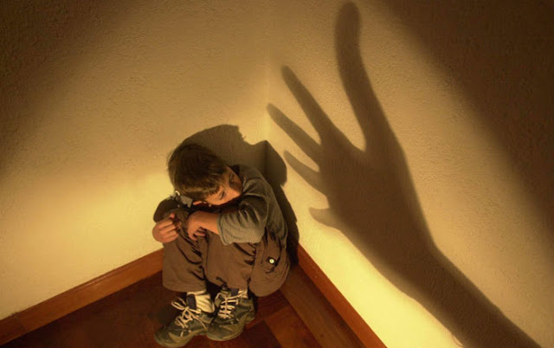
Capítulo III. Violencia en la infancia

Slide 18
Menores en entornos familiares con violencia de género
Los niños y niñas que conviven en entornos familiares donde existe violencia de género pueden sufrir dos tipos de victimización:
Son víctimas cuando sufren el maltrato directamente mediante violencia verbal, psicológica, física o sexual, en paralelo a la que sufre su madre.
Son víctimas también de maltrato cuando presencian actos violentos paternos dirigidos hacia su madre, ya que esta exposición produce un sufrimiento profundo que supone una forma grave de maltrato infantil.
Ambas formas de violencia pueden afectar gravemente el desarrollo emocional y relacional de los niños y las niñas

Slide 19
Los niños y niñas son víctimas, pues conviven con una violencia aparentemente “normalizada”, que llegan a percibir como “legítima”, presenciando cómo se desencadenan ciclos de violencia en el seno de su familia, precisamente allí donde deberían sentirse en un entorno de seguridad y cuidado, y donde deben aprender a construir sus propias relaciones afectivas.
Que sean las personas que deben proporcionarle esa seguridad quienes no se la ofrecen, puede producir la internalización de un modelo negativo de relación que puede dañar el desarrollo de su personalidad.

Slide 20
Resumen de las consecuencias en el desarrollo psicológico y en la integración social de niñas y niños víctimas de violencia intrafamiliar
Desarrollo social | • Dificultades de interacción social. • Problemas de agresividad. • Problemas de inhibición. • Dificultades para interpretar las claves sociales. • Falta de habilidades de resolución de problemas sociales. • Tendencia a interpretar de forma hostil la conducta de los otros. • Amiguismo paternal.
Desarrollo emocional | • Falta de empatía. • Dificultades para expresar y comprender emociones, tanto propias como ajenas. • Problemas de autocontrol de la propia conducta.
Desarrollo cognitivo | • Baja autoestima. • Indefensión aprendida. • Tendencia a no enfrentarse a nuevas tareas por miedo al fracaso y a la frustración. • Problemas de egocentrismo cognitivo y social.

Slide 21
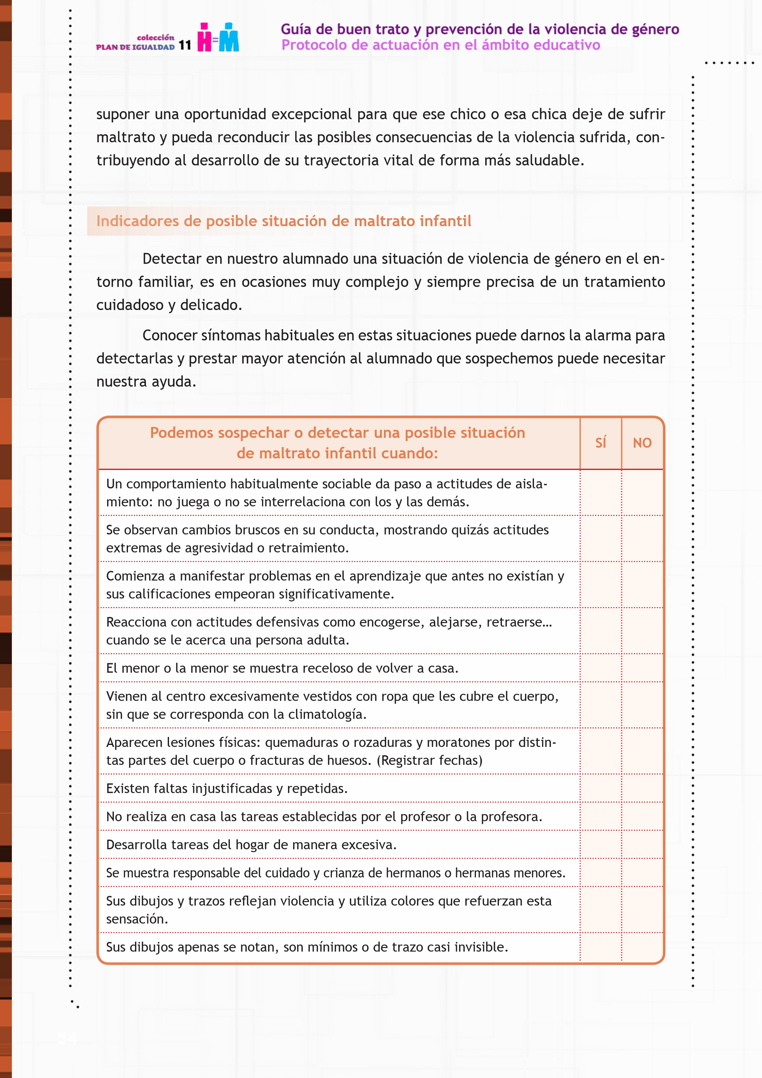

Slide 22
Capítulo IV. El buen trato en la prevención de la violencia
Tolerancia cero frente a la violencia:
La promoción de valores de Paz, de actitudes de escucha y de empatía, y de la resolución pacífica de los conflictos son imprescindibles para el logro de relaciones de convivencia inclusivas y respetuosas.
La prevención y detección precoz son las mejores herramientas para actuar con eficacia contra la violencia y otros tipos de violencia

Slide 23
La intervención profesional ante un caso de violencia
¿Intervengo o es mejor no inmiscuirme?
No es voluntariedad, es obligación la actuación de las y los profesionales ante la violencia debe basarse en el principio de responsabilidad cívica y no puede depender únicamente de la sensibilidad individual ante el tema. Actuar adecuadamente ante una posible situación de violencia es una obligación y una responsabilidad personal y profesional. La intervención profesional puede ser determinante para salvar una vida.
Alerta ante los propios pre-juicios
¿Cómo me posiciono ante la violencia?
Sería necesario reflexionar y tomar conciencia de nuestros sentimientos y nuestra actitud frente a las desigualdades entre hombres y mujeres, y ante las situaciones de violencia. Es importante saber posicionarnos ante a la violencia para poder actuar de un modo adecuado, sin inhibirnos ante una posible situación de violencia, ni generar una alarma desproporcionada.

Slide 24
Capítulo V. El buen trato en la intervención ante la violencia
La intervención debe tener las siguiente características:
• Planificada y Registrada:
- Estableciendo un plan de actuación.
- Distribuyendo responsabilidades entre quienes intervienen.
- Contemplando las comunicaciones formales pertinentes.
- Determinando los mecanismos de seguimiento. Evaluando la eficacia de las actuaciones realizadas

Slide 25
• Integral, que aborde aspectos:
Cognitivos: construcción de la propia identidad, revisión de los mitos y creencias relativos a la masculinidad y la feminidad, los ideales del “amor romántico”, el sexismo interiorizado, proyectos de vida.
Afectivos: autoestima, aceptación, expresión de emociones, empatía, comunicación.
Conductuales: trabajar la resolución de conflictos, y aprender a afrontar la ansiedad, el miedo, la frustración y la dependencia, reforzar la auto­nomía personal, el empoderamiento y el liderazgo.
Sociales: relaciones interpersonales, afrontamiento de situaciones de violencia, habilidades sociales, habilidades de comunicación.
Éticos y morales: Clarificación de los valores que inspiran los Derechos Humanos y la convivencia democrática, el concepto de dignidad y la exi­gencia de respeto a la libertad y la integridad de todos los seres humanos. Reconocimiento de los límites de nuestra propia libertad y necesidad de responsabilizarnos de nuestras acciones.

Slide 26
Propuesta para trabajar la educación emocional
Conocer y nombrar diferentes emociones.
Aprender a identificar los propios sentimientos
Identificar los sentimientos en otras personas.
Facilitar la expresión de las emociones y los sentimientos.
Trabajar la empatía para entender lo que siente otra persona.
Entrenar la canalización y el tránsito de unas emociones a otras.
Entrenar el autocontrol de la agresividad y el miedo.
Entrenar habilidades sociales.
Identificar lo que “quiero y me gusta”, así como lo que “no quiero y no me gusta”.
Desarrollar la asertividad para llegar a expresar las propias ideas sin agresividad.
Desarrollar la libertad de decir “sí”, y de decir “no”.
Desarrollar la aceptación de un “sí” o un “no”, y controlar la frustración.
Desarrollar la capacidad de resiliencia.

Slide 27
Capítulo VI. Aplicación del Protocolo de actuación ante casos de violencia
En todos los casos de violencia se procurará:
• Actuar de manera inmediata.
• Garantizar la protección de las menores.
• Preservar su intimidad y la de sus familias o responsables legales.
• No duplicar intervenciones y evitar dilaciones innecesarias.

Slide 28
Aplicación del Protocolo paso a paso
Paso 1. Identificación y comunicación de la situación
Paso 2. Actuaciones inmediatas
Paso 3. Medidas de urgencia
Paso 4. Traslado a las familias o responsables legales del alumnado
Paso 5. Traslado al resto de profesionales que atienden a la alumna víctima de violencia de género
Paso 6. Recogida de información de distintas fuentes
Paso 7. Aplicación de correcciones y medidas disciplinaria
Paso 8. Medidas y actuaciones a definir
Paso 9. Seguimiento del caso

Slide 29
NECESIDADES DE LOS HIJOS
a) Necesidad de tener entre hermanos un trato con equidad
b) Necesidad de un ambiente familiar estable y libre de violencia
c) Necesidad de ser educados sin el uso de la violencia
d) Necesidad de afecto/cariño
e) Necesidad de sentirse seguros
f) Necesidad de aprendizaje con ejemplos
g) Necesidad de protección y cuidado
h) Necesidad de contar con la confianza y comprensión entre padres e hijos

Slide 30

GRACIAS…

